Slide 1

Lehmon Pallo-77
VASTUUOHJELMA
- YMPÄRISTÖ

Slide 2
Vastuu ympäristöstä
Myös urheiluseuralla on velvollisuus turvata kaikkien oikeus terveelliseen ympäristöön.
Haluamme toiminnallamme pyrkiä kohti parempaa tulevaisuutta kestävän kehityksen periaatteita noudattaen.
Ymmärrämme vastuumme lasten ja nuorten kasvattajina ja kasvuympäristönä.
Käytännössä ympäristötyö on arjen tekoja ympäristön hyväksi.
Joitakin voi motivoida taloudelliset säästöt, toisia periaatteet, julkisuuskuva tai ympäristömyönteisyyttä vaativat sponsorit.

Slide 3
Liikunnan ympäristövaikutuksia aiheuttavat
liikenne
liikuntapaikkojen rakentaminen ja ylläpito
maaston käyttö
päästöt ympäristöön (mm. lyijy, pakokaasut), melu
urheiluvälineteollisuus ja varusteiden huolto
peseytymiset
majoitukset ja ruokailut
jätteet (erityisesti tapahtumissa)
roskaantuminen

Slide 4
Liikenne, mitä voimme tehdä?
treeneihin kävellen, pyörällä tai kimppakyydein
palavereissa myös etäyhteys ja tapaamisia harjoitusten yhteyteen
polkupyörille riittävästi turvallisia säilytyspaikkoja
varusteille riittävästi säilytystilaa urheilukeskukselta
pelimatkat bussilla
pyritään vaikuttamaan siihen, että kilpailujärjestelmä suosisi turnauksia

Slide 5
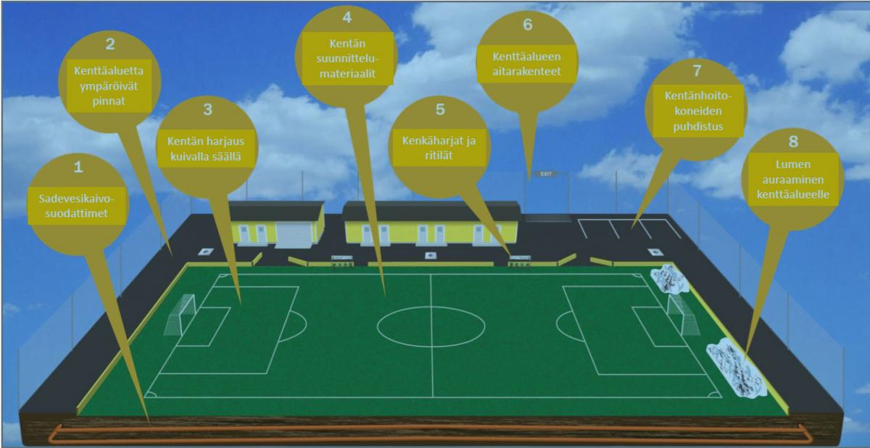
Liikuntapaikat

Slide 6
Liikuntapaikat, mitä voimme tehdä?
puhdistetaan pelivarusteet kumimuruista ennen kentältä poistumista
kenttäalueen kehittäminen yhdessä kunnan kanssa
https://www.palloliitto.fi/videot/jalkapalloharrastus/vinkkeja-kumirouheen-pitamiseksi-kentalla
kenttäalueiden tasainen käyttö
säästetään luonnonnurmea sadeoloissa
+ talkoot: lähialueen siivous ja vieraslajien hävitys

Slide 7
Välineet, mitä voimme tehdä?
suositaan kestäviä varusteita, ostetaan vain tarpeeseen
huolletaan varusteita säännöllisesti ja korjataan tarvittaessa
pestään täysiä koneellisia, käytetään säästöpesuohjelmia ja annostellaan pesuaine huolellisesti
ympäristöystävälliset pesuaineet
osa varusteista yhteiseksi seuralle
pidetään yhteisistä välineistä hyvää huolta
pidetään välinevarasto siistinä, ja palautetaan sieltä otetut välineet samoille paikoille omien treenien jälkeen
seuran kirppispäivät ja nettisivujen varustepörssi
varusteiden kierrättäminen

Slide 8
Peseytyminen ja ruokailut, mitä voimme tehdä?
peseydytään tehokkaasti
tarkkaillaan lämpimän veden kulutusta
ympäristöystävälliset pesuaineet
oma juomapullo mukana ja täytetään hanasta
tehdään eväät kotona ja pakataan eväsrasiaan
otataan vain se määrä ruokaa, minkä syö
suositaan kasvisruokia

Slide 9
Jätehuolto, mitä voimme tehdä?
kehitetään jätehuoltoa yhteistyössä kunnan kanssa, toivotaan lajittelumahdollisuutta roskakatokseen
ympäristövastuullisesta siivoamisesta huolehtivat kunnan ammattilaiset.
pyritään välttämään kertakäyttöastioiden käyttöä omissa tilaisuuksissa
lajitellaan paperit, pahvit ja muovit
suositaan tiedotuksessa sähköpostia ja nettisivuja, vain välttämättömät paperit tulostetaan ja kopioidaan osallistujille kaksipuoleisina ja järkevään kokoon pienennettyinä

Slide 10
Tapahtumat, mitä voimme tehdä?
ruokahävikki minimiin (suunnitellaan kioskin myyntituotteet ja määrät huolella, tarjolle myös kasvisvaihtoehto, jos jää myymättä, jaetaan joukkueelle, ei varastoida, jaetaan vinkkejä muille joukkueille)
tarpeeksi jäteastioita kulkuväylille
pullot ja tölkit

Slide 11
NÄILLÄ PÄÄSET ALKUUN,
HELPOT YMPÄRISTÖVINKIT
Kulje treeneihin mahdollisuuksien mukaan jalan tai polkupyörällä tai suosi kimppakyytejä.
Käytä kenttäalueita tasaisesti.
Puhdista kumirouhe varusteistasi ennen kentältä poistumista.
Suosi luonnossa liikkumista omatoimitreeneissä.
Mieti ostostesi ympäristövaikutuksia, millaisissa oloissa ne on valmistettu, kuinka kestäviä ne ovat ja voiko niitä korjata.
Huolla varusteitasi säännöllisesti, jotta ne kestävät pidempään.
Kierrätä varusteita ja vaatteita mahdollisuuksien mukaan. Osta käytettynä, jos mahdollista.
Pestessäsi urheiluvaatteesi pese mahdollisimman täysiä koneellisia.
Tarkkaile suihkussa käydessäsi lämpimän veden kulutustasi ja peseydy tehokkaasti.
Käytä ympäristömerkittyjä pesuaineita.
Pidä oma juomapullo aina mukana ja täytä hanasta, et tarvitse kertakäyttöastioita.
Tee eväät kotona, pakkaa kestorasiaan.
Laita roskat roskikseen, lajittele mahdollisuuksien mukaan.
Kiitä ja kannusta kavereita ympäristövinkkien noudattamisessa.
Näytä hyvää esimerkkiä muille turnauksissa ja tapahtumissa.

Slide 12


